Slide 1


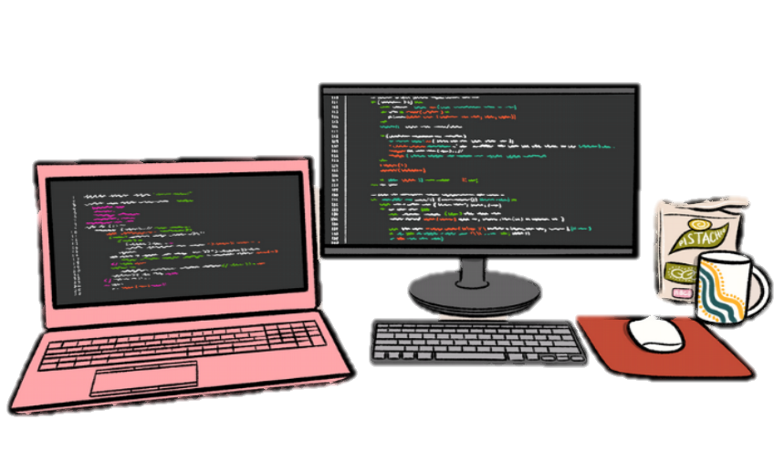
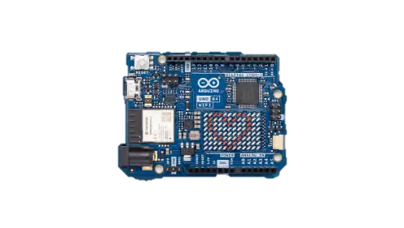

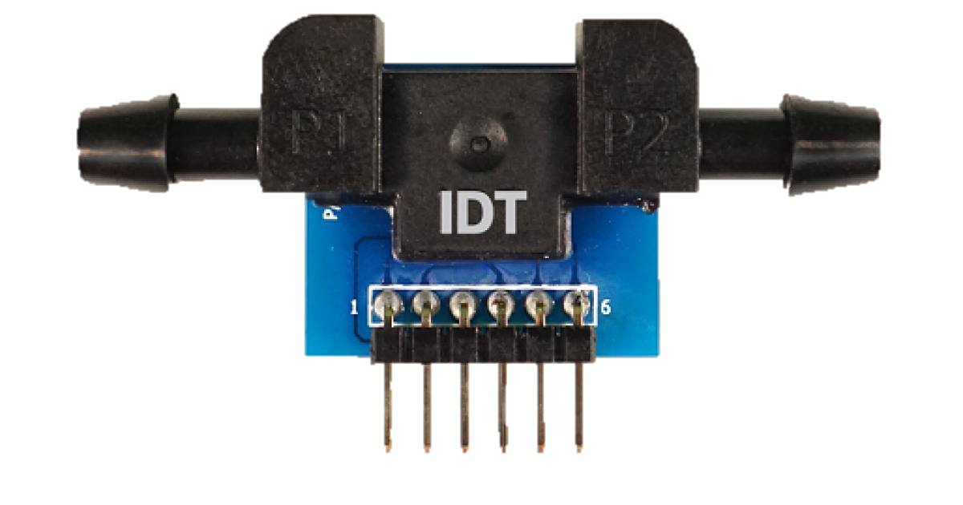
Flow RATE Transducer Calibration project
Measurement for automation and industrial production, a.y. 2024-2025
Antonio Pedicini Miriam Paradiso Hamza Mekni Omid Moradiarshad
1
Notes:
From the different proposals, we chose to implement the Flow Transducer Calibration project.

Slide 2
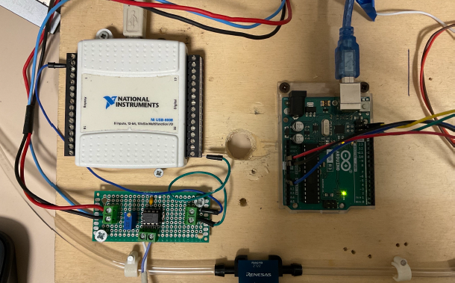
Agenda
Introduction: Project’s Goal
Automated Measuring System (AMS) Overview
LabVIEW main VI
DEMO
Results
Notes:
“In this presentation, we will illustrate the main points of our project, which have been explored in detail in the two manuals. deliverd
The project’s goal, An overview of the Automated Measuring System, The main LabVIEW VI with a demo, and finally, the results we achieved

Slide 3



Introduction
The project aims to develop an automated measurement system for characterising the Renesas FS-1012-1100-NG analog flow rate sensor. In this sense, an Automated Measurement System (AMS) was prepared, selecting both the hardware and software components necessary to fulfil each task required by the envisioned calibration procedure.
This signal has to be analysed and compared with the measurement produced by a pre-calibrated transducer of similar characteristics. For this aim, the Renesas FS-2012-1100-NG was chosen. The task involves several steps, all of which are handled using a unique software application developed within the LabVIEW development environment: the main VI.
Notes:
REH-neh-sas F S ten twelve eleven double-oh N G”
In order to create this automated measurement system, both the hardware and software components necessary to perform each task required by the calibration procedure were selected.
The signal output of this analog sensor has to be analysed and compared with the measurement produced by a pre-calibrated transducer of similar characteristics: the Renesas FS-2012-1100-NG
The task involves several steps, all handled using a unique software application within the LabVIEW environment: the main VI."

Slide 4
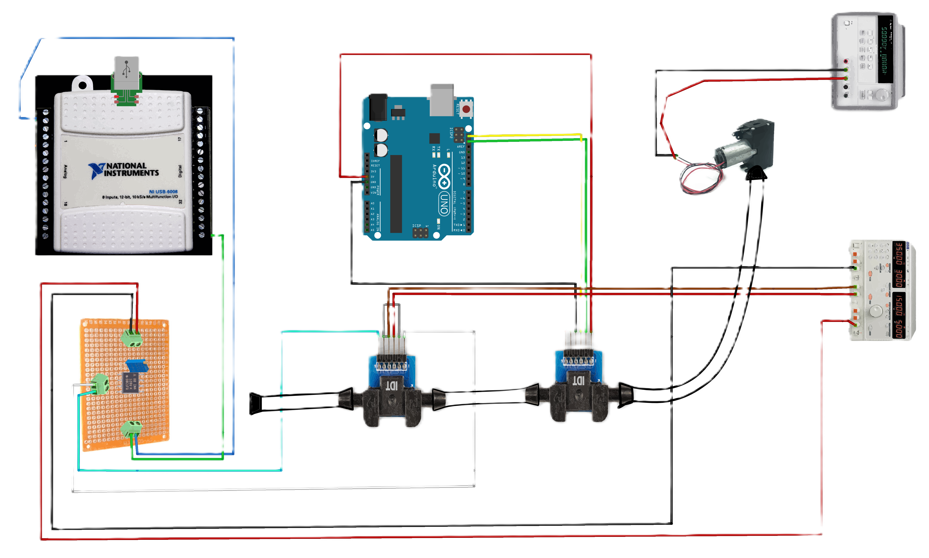
Automated Measuring System (AMS) Overview
4
Notes:
This slide provides an overview of the Automated Measuring System (AMS). The system is organized using a star topology, where all components are connected to a central hub
This configuration enables quick fault detection and simplifies maintenance: any failure in a single connection does not disrupt the operation of the entire system
È stata scelata una topologia a stella per collegare le varie componenti . Questa topologia è una confiurazione di rete in cui tutti I dispositivi sono collegati a un nodo centrale un hub nel nostro caso . Rapido rilevamento dei Guasti e semplifica la manutenzione . Un guasto su una linea non compromette l’intera sistema

Slide 5
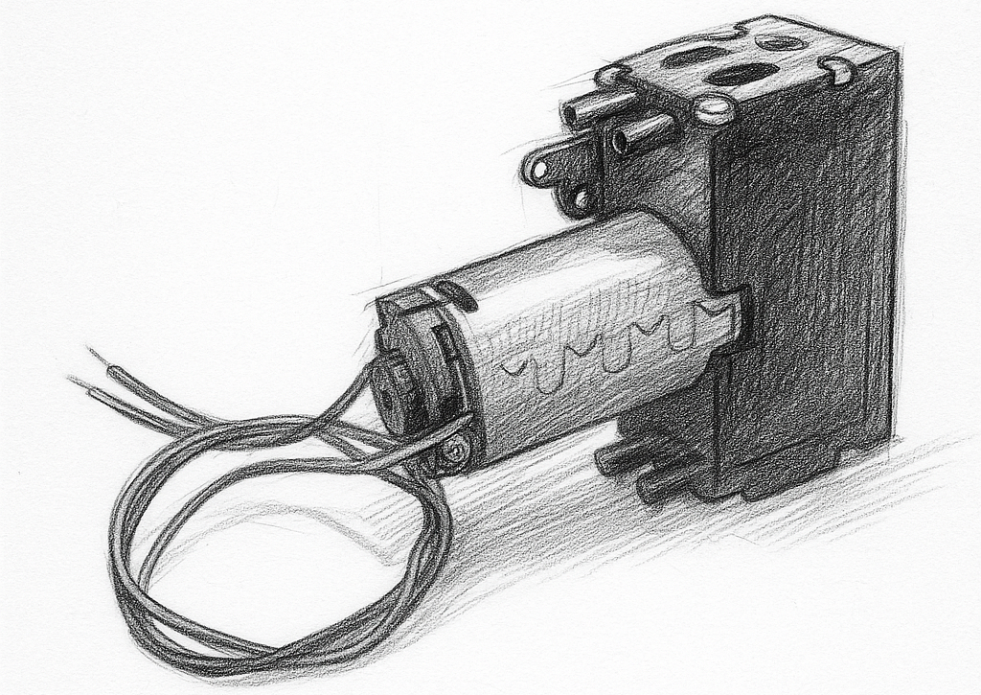
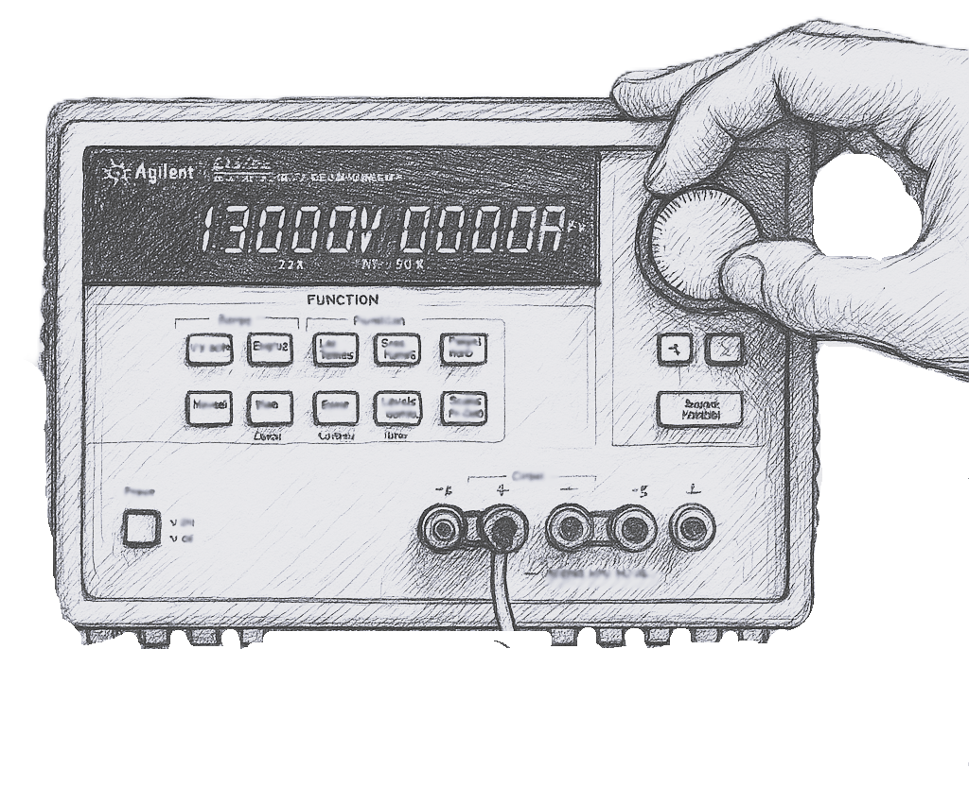
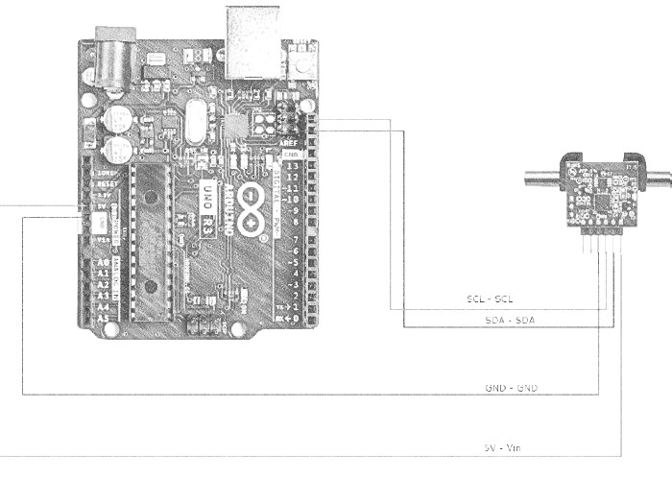
Hardware instrumentation used (I)
Ead neo pp2
Agilent, type e3634A (PSU)
Arduino uno r3
It produces the air flow that is measured by flow rate sensor depending on the input current given.
It powers the air pump by providing a costant voltage value and a variable current output.
It controls the data acquisition from the reference digital flow rate transducer
Notes:
Now we will present the main hardware components by providing some important information.
We have a DC micro membrane air pump that works using a flexible membrane which moves in an alternating motion to draw in and expel air. "This alternating movement generates an airflow that is measured by a flow sensor depending on the input current given.
This air pump is powered by a laboratory benchtop power supply, providing a constant voltage value and a variable current output.
We will demonstrate (hopefully) that it is not necessary to start and control the power supply and therefore the air pump from its front panel, as shown in the image. Because the software developed for this project allows the instrument to be used remotely via a graphical user interface.
Next, we have the DIGITAL SENSOR 2012, whose output is sampled by Arduino and transferred to the PC running the software. The specific operation of the sensor will be explained in the following slides, but we can say that since it's a digital sensor, it uses an I²C (I-squared-C Inter-Integrated Circuit) type, meaning it follows a 2-wire serial digital communication protocol. It therefore operates according to a master-slave model and uses two main lines: one for the clock (SCL - Serial Clock) and one for data (SDA - Serial Data). We connected the sensor's SDA and SCL pins to the corresponding SDA and SCL pins on the Arduino. In addition to connecting the Arduino's 5V to the digital sensor's Voltage input, and the board's ground (GND) to the sensor's ground pin.
Among the various versions of Arduino Uno, we used the third version (Arduino Uno R3). The sketch we developed in the Arduino IDE is then compiled and uploaded to the flash memory of the ATmega328P microcontroller via the bootloader.”
%NON NECESSARIO%
La comunicazione con lo strumento avviene grazie al cavo USB-GPIB (generak purpose interface bus…convertitore)… la porta GPIB ha 24 pin:
8 linee per la transmissione dei segnali in modalità parallela
5 per la gestione del bus
3 linee di handshake
8 linee di massa
Ogni strumento è identificato da un indirizzo e la velocità massimia di transimissione è 8 Megabytes al secondo
Arduino agisce come master (cioè comanda) e i sensori o dispositivi sono slave (cioè rispondono)
Ogni slave ha un indirizzo univoco
Si collega Arduino al PC con il cavo USB tipo A- tipo B, si crea una porta seriale virtuale (es. COM3 su Windows). gestita internamente dal chip ATmega16U2 e
questa porta viene usata per caricare lo sketch e per il monitor seriale.
Interfaccia USB-seriale – ATmega16U2 converte il segnale USB in seriale, per comunicare con il computer.
La comunicazione avviene via USB attraverso una porta seriale virtuale (UART).
Usando Serial.begin(), Serial.print(), Serial.read() ecc., si può inviare/ricevere dati tra Arduino e il computer.
Il sistema operativo (es. Windows) crea una porta seriale virtuale, come ad esempio COM3.
Questa porta serve per comunicare tra il computer e Arduino.
Anche se fisicamente il collegamento è via USB, a livello logico si comporta come una comunicazione seriale (UART).
Sulla scheda Arduino Uno, c'è un secondo microcontrollore chiamato ATmega16U2.
Questo chip converte il segnale USB in segnale seriale UART, permettendo ad Arduino (che usa UART) di comunicare con il computer (che usa USB).

Slide 6
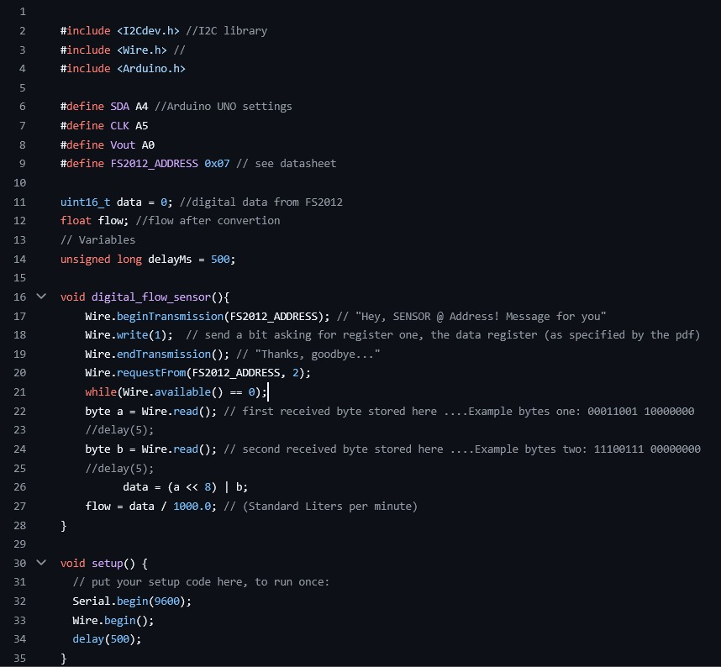
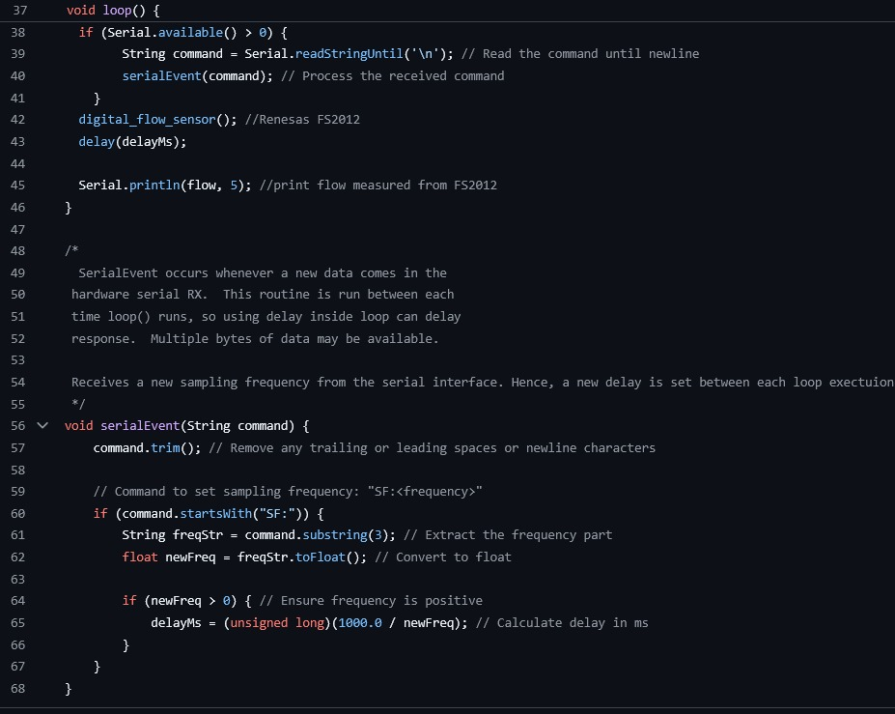
Notes:
The Arduino script responsible for acquiring data from the digital sensor can be divided into several parts:
We have the necessary libraries defined.
The various globals defined are:
data: This variable will store the raw (unprocessed) output of the sensor. It is a 16-bit value.
flow: This is another 16-bit variable that will contain the converted flow value. •
delayMs: This variable indicates the time interval (in milliseconds) between one sensor reading and the next. (Initially, it is set to 500 ms, which corresponds to a sampling rate of 2 Hz (i.e., two readings per second).
There are four main functions:
Sensor Read Function → digital_flow_sensor(): This function is responsible for reading data from the FS2012 flow sensor. Using the I²C communication protocol, it sends a request to the FS2012 sensor (at the FS2012_ADDRESS address specified in the datasheet, as Arduino acts as the master and the sensor is a slave. Each slave has a unique address) to read the data from "register 1". The sensor responds by sending two bytes of data, which are combined (the operation (a << 8 | b) shifts the first byte to the left by 8 positions and combines it with the second byte to form a single 16-bit value) to create the data value. Finally, the data value is converted to Liters per Minute (L/min) by dividing it by 1000.0, and this converted value is stored in the flow variable.
Initialization Function: → setup() This function is executed only once when the Arduino board starts up. It configures everything necessary before the program begins running continuously. Specifically, it initializes the I²C bus (Wire.begin()) so that the microcontroller can communicate with the FS2012 sensor.
Continuous Execution Function → loop() It is executed repeatedly, without interruption, as long as the Arduino board is powered on. It manages serial control to change the sampling rate. This means that, via a command sent via serial, it is possible to change how often the sensor is read. It calls the digital_flow_sensor() function to read the current value from the flow sensor and update the flow variable. It incorporates a pause (delayMs) between each reading. This ensures that the sensor is not read too often. frequently, respecting the desired sampling frequency. Print to Monitor: Prints the flow value (the measured flow) to the serial monitor, so it can be displayed on the computer.
Serial Event Handling Function:→serialEvent(String command) This function is triggered whenever data is available on the serial port (i.e., when it receives a command from the computer). Checks whether the command string begins with the prefix "SF:" (which stands for "Set Frequency" or "Set Flow"). If the prefix is ​​correct, it extracts the numeric part of the command, which represents the new frequency. It converts this frequency to a floating-point value and, if the value is positive, updates the global variable delayMs. The formula (unsigned long) (1000.0 / newFreq) calculates the delay in milliseconds required to obtain the newFreq (frequency in Hz). This mechanism allows the sensor's sampling frequency to be dynamically changed by sending serial commands, making the system very flexible

Slide 7
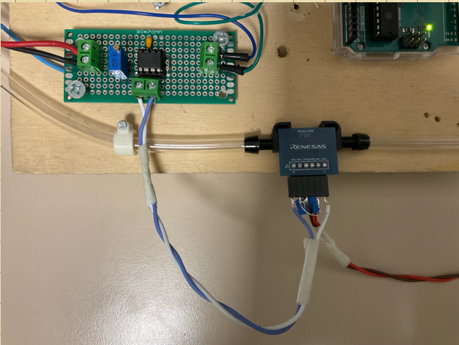
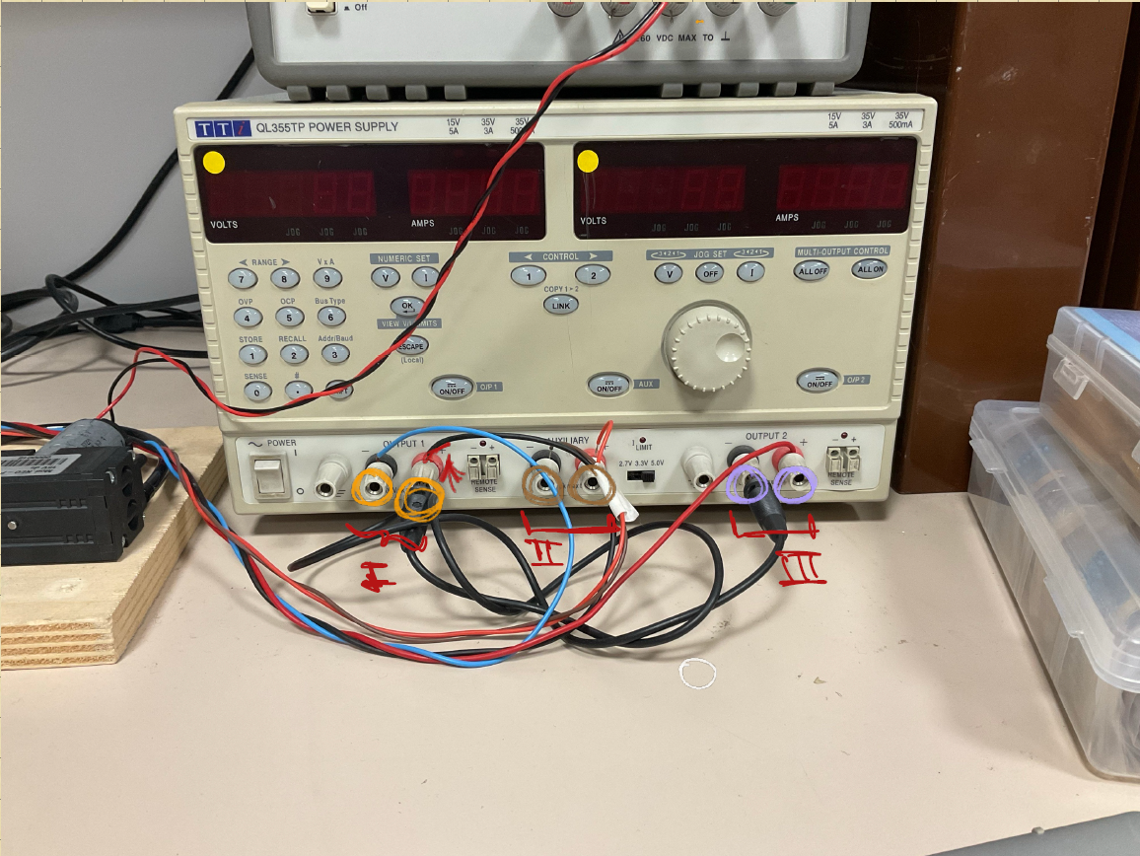
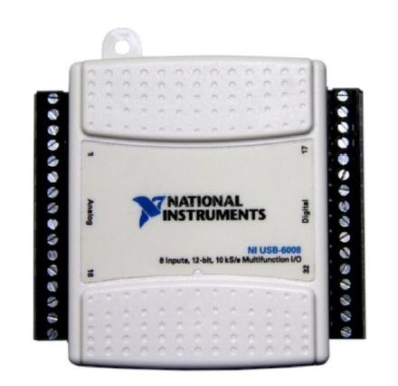
Hardware instrumentation used (II)
Signal conditioning circuit
Tti, ql355tp
USB-6008 DAQ
The signal conditioning circuit was specifically engineered to amplify the output signals from the analog sensor under calibration
Its purpose is to power the conditioning circuit’s differential amplifier and analog flow rate sensor.
It is responsible for digitizing the analog signals provided by the conditioning circuit.
Flow Transducer Calibration project
7
Notes:
un sensore di flusso d'aria, produce segnali elettrici (tensioni) molto deboli. sono così deboli che non permettono di misurare in modo affidabile quanto flusso d'aria sta passando.
Per di più, per evitare di rovinare una pompa dell'aria usata nell'esperimento, il flusso massimo è stato limitato, rendendo le variazioni di tensione ancora più piccole di quanto previsto dal produttore (15 mV).
i segnali grezzi del sensore sono troppo deboli per capire se c'è flusso d'aria e quanto è grande.
Per risolvere questo problema, è stato necessario usare un amplificatore differenziale.
L'amplificatore differenziale fa proprio questo: prende due segnali in ingresso (uno da TP1 e uno da TP2) e amplifica la differenza tra di essi, ignorando le tensioni comuni a entrambi
È stato scelto un chip specifico, il Texas Instruments INA128P
Questo amplificatore ha una caratteristica molto utile: il suo guadagno (cioè quanto amplifica il segnale) può essere regolato con un solo resistore esterno.
C'è una formula fornita dal produttore. L'amplificatore ha una resistenza interna fissa (50 kΩ), e il guadagno cambia in base alla resistenza che colleghi tra i pin 1 e 8.
Per regolare con precisione il guadagno, è stato usato un potenziometro
il potenziometro è stato collegato ai pin 1 e 8 dell'INA128P.
È stato regolato per avere una resistenza di guadagno di 100 Ω.
Con questa resistenza, il guadagno calcolato è di 500.
Questo significa che se la piccola differenza di tensione tra le due termopile è di pochi millivolt, dopo l'amplificazione sarà di centinaia di millivolt, un segnale molto più facile da misurare e analizzare.
DAQ
8 ingressi analogigi
2 uscite analogici ci sono anche DAC
12 I/0 digitali
12 bit dirisoluzone adc
Alimentatore via usb nessun alimentatore esterno
Contatore a 32 bit
Fornisce acnhe dell uscite di alimentazione 5V e 2.5 V

Slide 8
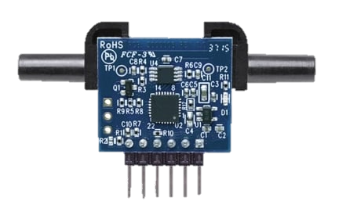
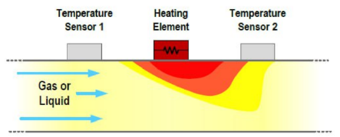
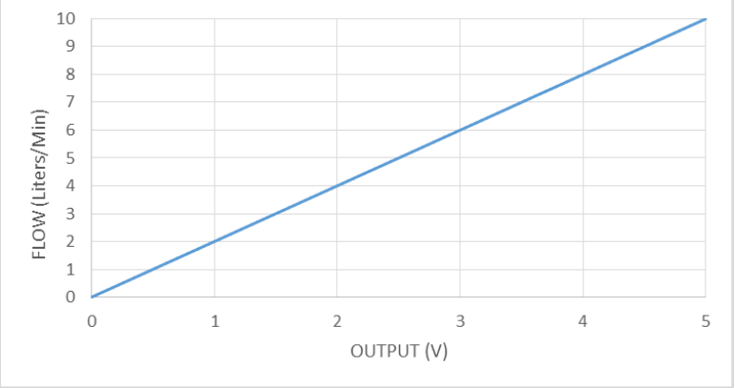
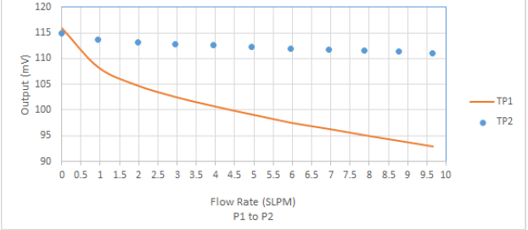
Flow RATE transducers
Fs-1012-1100-ng
FS-2012-1100-ng
DUT
Reference Instrument
8
Notes:
Entrambi I sensori di flusso sono progettati per misurare la portata del flusso d’aria quindi la quantità di flusso d’aria nell’unità di tempo che attraverso la sezione trasversaledel tubo in PVC. (mL/min). Per poterne determinare il valore sfruttano il principio del calorimetro secondo cui : un fluido in movimento trasporta calore:
All’interno del sensore c’è:
Un microriscaldatore (element riscaldatore che genera calore)
Due termopile MEMS( che sono serie di termocoppie miniaturizzate.) una a monte del riscaldatore (dove entra flusso, prima) e una a valle (dopo riscaldatore da cui esce flusso).
Il riscaldatore centrale scalda l’area circostante il calore si distribuisce in modo simmetrico cioè due sensori di temperatura (T1 e T2) leggono temperature simili.
Quando c’è flusso, qundo inizia a fluire il flusso , quest’ultimo trascina il calore nella direzione del flusso. Cosa succede?
La termopila T1 (a monte) si raffredda di più,(fluido porta via calore) T2 (a valle) si scalda di più. (il calore si accumula lì))
Si crea una differenza di temperatura ΔT = T2 - T1.
La differenza di temperatura generata dal flusso crea una differenza di potenziale per effetto Seebeck.
Questa differenza di tensione VVV è direttamente proporzionale alla differenza di temperatura, e quindi al flusso del fluido.
Nonostante siano simili nel loro principio di funzionamento generano due segnali diversi:
- Il sensore FS_1012 genera un segnale di tensiona continua che varia con la portata , genera un’ uscita analogica mentre il sensore 2012 invia dati gia convertiti in numeri digitali quindii genera un segnale digitale

Slide 9
Calibration procedure
INPUT ramp
During the acquisition phase, different flow rate values are generated by controlling the air-pump remotely, sending commands to a PSU using GPIB interface.
signal acquisition
The DAQ board samples the output signal from the DUT, while an Arduino UNO R3 board samples the reference instrument measurements.
Data Analysis
The statistical distribution of samples arising from both the ascending and descending phases datasets is analysed.
Comparison
Calibration Curve
The curves obtained during ascending and descending phase are plotted against each other, and linear regression is used to compute a model that can be used depending on which phase is considered.
Calibration fundamentally involves comparing the output of the instrument under test (mass flow rate analog sensor) against the output of an instrument of known, higher accuracy (mass flow rate digital reference sensor).
9

Slide 10
DEMO
10

Slide 11
main vi and its sub VIs
Main
Arduino_Serial_fsm
Daq_fsm
Agilent_GPIB_FSM
Arduino_FlowPump_Control
11

Slide 12
calibration
Datasets Analysis
Calibration Curve
Ascending vs. Descending Phase
Linearity
Calibration Function is computed
Measurement System Combined Standard Deviation
Linearity, Hysteresis
Calibration Report
12
Notes:
Verrano presentati i risultati ottenuti durante la procedura di analisi del set di dati di calibrazione
Dopo aver convalidato I 200 campioni per ogni punto testato(valore di Corrente che ha generato un determinato flusso . Quinidi 200 campioni per analogico e digitale )
Abbiamo 13 valori di Corrente Quindi abbiamo 8 dataset(salita1, salita2, discea1, discesa2 per entrambi Ii sensori) e ogni dataset ha 13 colonne e ogni Colonna è composta da 200 righe. Per ogni Colonna facciamo la media quindi avremo 13 medie , valore atteso (tensione del sensore analogico) con la sua deviazione standard con la rispetiva incertezza
Dopo l'acquisizione, per ogni dataset (fase ascendente e discendente) e per entrambi i sensori, vengono calcolati i valori attesi ($\Phī$) e le deviazioni standard ($\sigma\Phi$) delle misurazioni per ciascun punto operativo
quindi dopo aver acquisito e memorizzato tutti gli 8 dataset un passso findamentale per la procedura di calibrazione è verificare se le misurazioni sono affete da comportamento isterico quindi si deve confronta la devizaione massima con la
os'è l'Isteresi? L'isteresi è una "non linearità critica" che indica un effetto "memoria" del sensore. Significa che l'output del sensore a un dato valore di input può essere diverso a seconda che quel valore sia stato raggiunto aumentando (rampa ascendente) o diminuendo (rampa discendente) l'input
L'isteresi è confermata (o considerata significativa) se la deviazione massima supera in modo significativo l'incertezza combinata
In altre parole:
◦ Se $\Delta_{max}$ è molto più grande di $U_{combined}$, allora le differenze osservate tra la curva ascendente e quella discendente non sono solo dovute al rumore o alla variabilità delle misurazioni, ma indicano un reale comportamento isteretico del sensore [106, Conversation History].
Per il sensore FS-1012, la deviazione massima registrata tra due punti è di 63.2 mV, mentre l'incertezza combinata massima (calcolata con il metodo RSS) è di 1.74 mV. Poiché 63.2 mV è significativamente maggiore di 1.74 mV, questo indica la presenza di isteresi nel sistema.
• Per il sensore FS-2012, la deviazione massima tra due punti è di 688 mL/min, e l'incertezza combinata massima è di 18.3 mL/min. Anche in questo caso, la grande differenza indica un comportamento isteretico per il sensore
La validazione numerica dell'isteresi implica il confronto delle medie degli output del sensore a valori di input corrispondenti nelle fasi ascendenti e discendenti
è un passaggio cruciale nella procedura di calibrazione proprio perché serve a verificare la presenza di isteresi nelle misurazioni dei sensori. Senza quantificare l'incertezza, sarebbe difficile stabilire se le differenze osservate tra le misurazioni in fase di salita e discesa siano dovute a un reale fenomeno di isteresi o semplicemente alla normale variabilità (rumore) delle misurazioni.
Tracciamento delle Curve:
◦ La sequenza di input (valori di corrente) e i valori attesi calcolati per l'output di ciascun sensore (tensione per FS-1012, flusso per FS-2012) vengono utilizzati per generare i grafici delle curve ascendenti e discendenti
Le curve mostrano la relazione tra l'output del sensore (tensione in mV o flusso in mL/min) e la corrente in ingresso (mA)

Slide 13
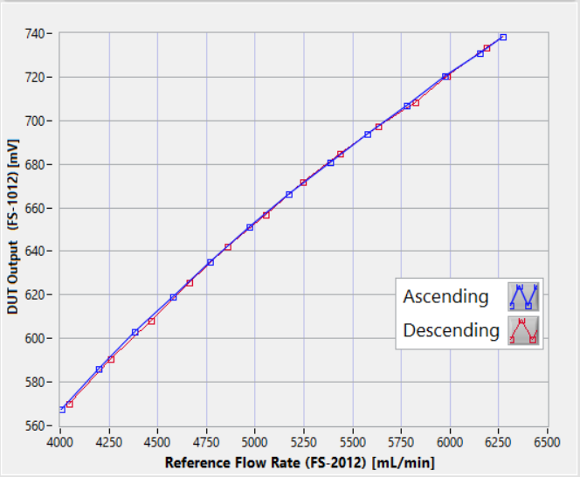
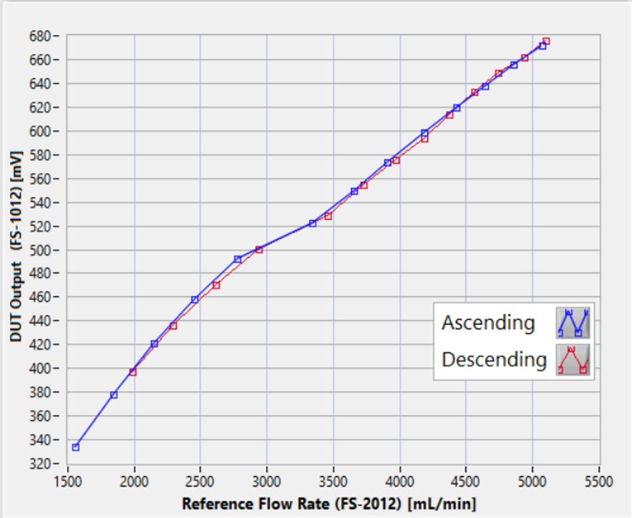
Results
Combined ascending, descending graph (I)
Combined ascending, descending graph (II)
When air-pump temperature is held constant.
When air-pump temperature varies during the calibration cycle.
13

Slide 14
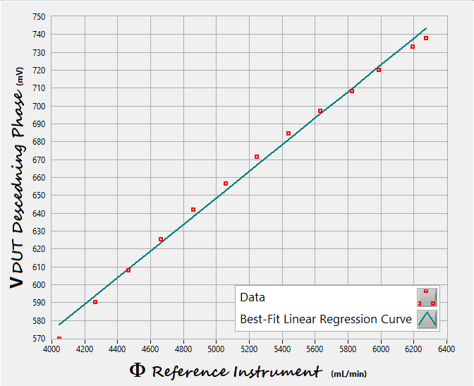
LINEAR REGRESSION
Ascending Phase dataset
DESCENDING Phase dataset
In both cases, linearity amounts to 1% FSO
14

Slide 15
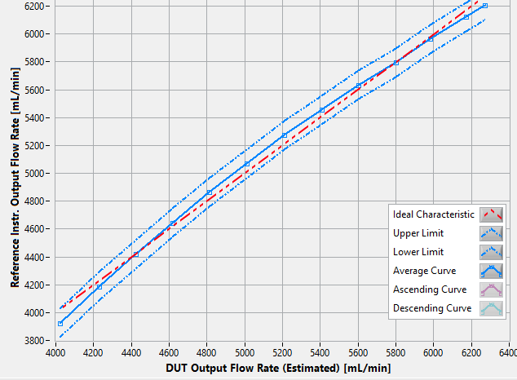
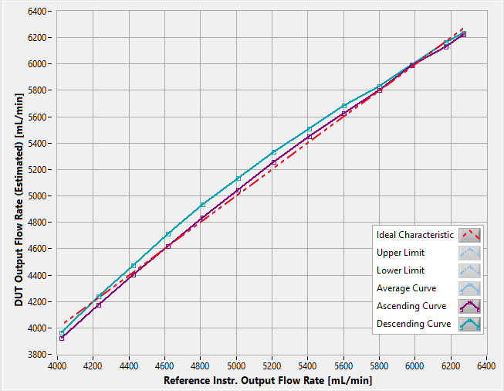
CALIBRATION CURVE
Calibration curve
Hysteresis graph
The calibration curve is plotted against the ideal linear characteristic, plus the error bands
This time we compare the ascending and descending phase outputs. The maximum deviation amounts to 100 mL/min, which exceeds the combined uncertainty.
15

Slide 16
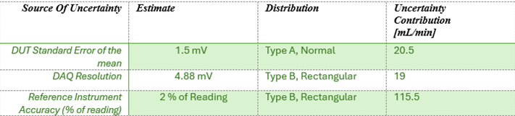
Uncertainty budget
Hysteresis: 1 % FSO
Linearity Error: 1 % FSO
Measuring System Absolute Uncertainty: 1.35% FSO
Expanded Uncertainty (k=2): 2.7 % FSO
16
Notes:
Root sum of squares = sqrt(u_1^2 + u_2^2 + ... +u_n^2)

Slide 17
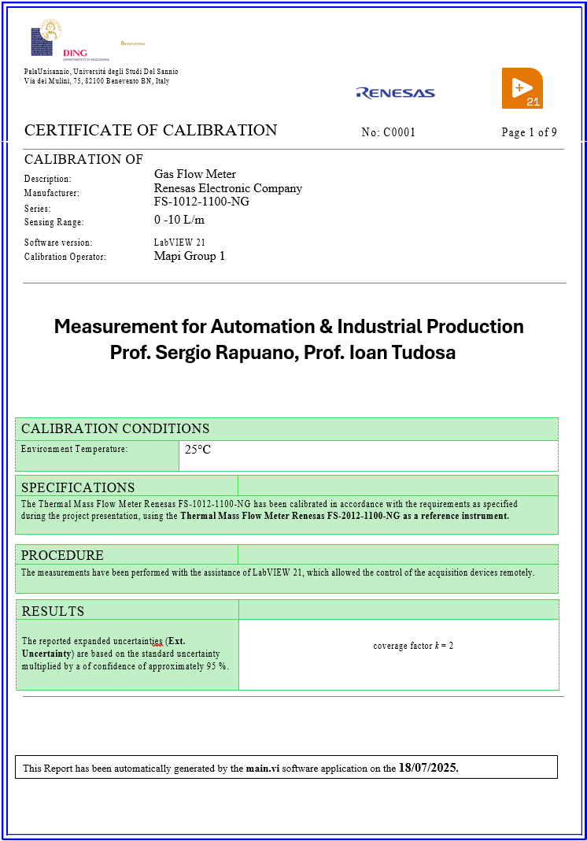
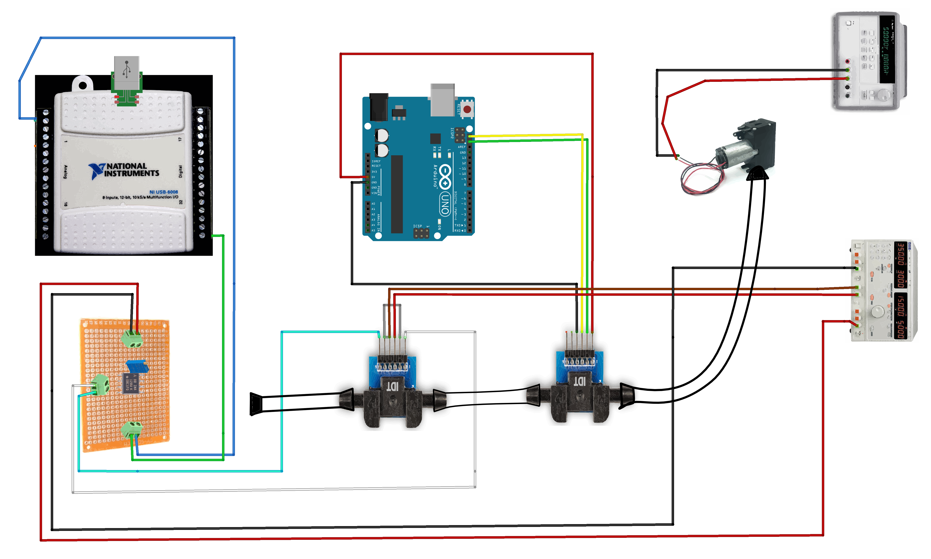


Summary
The datasets collected during the testing phase of this project were analysed with these subVIs. The analysis revealed that there is a relationship between the two transducers’ outputs. This relationship has been estimated using linear regression, which yielded an acceptable approximation in both the ascending and descending phases.
To quantify the measurement system combined uncertainty, and to provide a report of the expected values and standard uncertainties for each operating point, a calibration report was generated.
17

Slide 18
Thank you
Antonio Pedicini Miriam Paradiso Hamza Mekni Omid Moradiarshad

